Slide 1
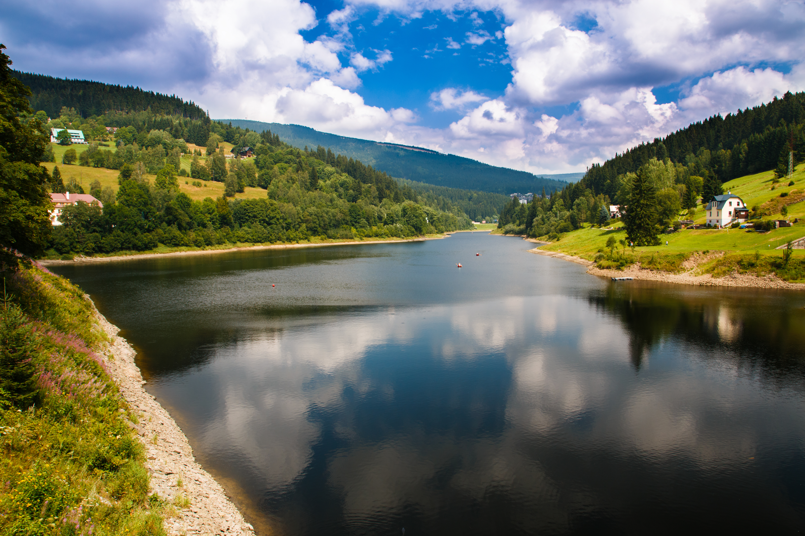

Novela vodního zákona
25. a 26. října 2021

Slide 2
Novela vodního zákona
Zákon č. 544/2020 Sb., kterým se mění zákon č. 254/2001 Sb., o vodách a o změně některých zákonů (vodní zákon), ve znění pozdějších předpisů, a další související zákony
Schválen dne 1. prosince 2020, vyhlášen ve Sbírce zákonů částce 224 dne 23. prosince 2020
Účinnost prvním dnem druhého kalendářního měsíce následujícího po jeho vyhlášení, tj. 1. února 2021, s výjimkou
- doplnění v § 21 odst. 2 – Údaje z evidencí se zveřejňují jako otevřená data – od 24. prosince 2023
- změny zákona o ochraně veřejného zdraví – od 1. ledna 2022
Předkladatel Ministerstvo zemědělství, spolupředkladatel Ministerstvo životního prostředí, spolupráce s odbornou pracovní skupinou.
Cílem novely je nastavení operativního řízení při zvládání sucha a stavu nedostatku vody.
Nová hlava zákona ZVLÁDÁNÍ SUCHA A STAVU NEDOSTATKU VODY

Slide 3
VYMEZENÍ POJMŮ
SUCHO
Suchem se pro účely nové hlavy rozumí hydrologické sucho jako výkyv hydrologického cyklu, který vzniká zejména v důsledku deficitu srážek a projevuje se poklesem průtoků ve vodních tocích a hladiny podzemních vod.
STAV NEDOSTATKU VODY
Stavem nedostatku vody se rozumí dočasný stav s možným dopadem na základní lidské potřeby, hospodářskou činnost a životní prostředí, kdy v důsledku sucha požadavky na užívání vod převyšují dostupné zdroje vod, a je nezbytné omezovat hospodaření s vodou a provádět další opatření.

Slide 4
Plán pro zvládání sucha a stavu nedostatku vody
Plán pro sucho obsahuje zejména vymezení a popis území s identifikací zdrojů vody, popis rizik sucha včetně jeho možných dopadů a místní směrodatné limity a kritéria pro vyhlášení stavu nedostatku vody. Dále obsahuje návrh postupů pro zvládání sucha a opatření při stavu nedostatku vody.
Je podkladem pro
rozhodnutí nebo opatření obecné povahy, která jsou ukládána vodoprávním úřadem při zvládání sucha
vyhodnocování nutnosti svolat komisi pro sucho
rozhodování komise pro sucho o opatřeních při stavu nedostatku vody
Pořizuje se pro území kraje a území České republiky;
Zákon stanoví postup při pořízení plánu a jeho základní strukturu, podrobný obsah upravuje Metodika k přípravě plánů pro zvládání sucha a stavu nedostatku vody ze dne 4. června 2021.
Stanovení jednotlivých opatření při vyhlášeném stavu nedostatku vody v plánu pro sucho musí odpovídat významu způsobu užití vody podle zákonem stanovené hierarchie.

Slide 5
Orgány pro zvládání sucha a stavu nedostatku vody předpovědní služba
Vodoprávní úřady
  Rozhodování při zvládání sucha dle § 6 odst. 4, § 59 odst. 5 a § 109 odst. 1
  Vyhodnocení nutnosti svolat komisi pro sucho a návrh na její svolání (krajský úřad)
  Vodoprávní dozor, sankce
Komise pro zvládání sucha a stavu nedostatku vody (komise pro sucho)
  Zřídí se na úrovni celostátní a krajské.
  Předsedou komise je hejtman, dalšími členy zaměstnanci krajského úřadu, správci povodí, ČHMÚ, Policie ČR, HZS ČR, krajské hygienické stanice, příp. MD.
  K jednání komise budou přizváni dotčení uživatelé vody významní pro dané území uvedení v lánu pro sucho a mohou být přizváni zástupci dotčených obcí.
  Komise vyhlašuje a odvolává stav nedostatku vody. Při vyhlášeném stavu nedostatku vody komise vydává opatření.
  Ústřední komisi pro sucho zřizuje vláda.
  Ústřední komise řídí a koordinuje opatření, která svými dopady přesahují hranice krajů, a v případě potřeby vydává opatření.
  Předpovědní službu zabezpečuje ČHMÚ ve spolupráci se správci povodí.
    Informuje o nebezpečí vzniku sucha a jeho dalším vývoji.

Slide 6
Vydávání opatření při stavu nedostatku vody
Komise pro sucho vydává na dobu nezbytně nutnou opatření podle povahy věci rozhodnutím nebo opatřením obecné povahy, ve kterých
  obecné nakládání s povrchovými vodami upraví, omezí nebo zakáže,
  povolená nakládání s vodami upraví, omezí nebo zakáže,
  omezí užívání pitné vody z vodovodu pro veřejnou potřebu,
  uloží vlastníkovi vodního díla mimořádnou manipulaci na vodním díle nad rámec schváleného manipulačního řádu,
  nařídí vlastníkovi technického zařízení, které slouží pro odběr ze záložního zdroje vody, jeho zprovoznění, pokud je to technicky možné, aby bylo možné tento záložní zdroj vody využít,
  upraví minimální zůstatkový průtok nebo minimální hladinu podzemních vod stanovené v povolení k nakládání s vodami, nebo je stanoví,
  nařídí vlastníkovi potřebného vodohospodářského zařízení jeho zprovoznění a poskytnutí k řešení stavu nedostatku vody, pokud je to technicky možné, nebo
  nařídí mimořádné sledování množství a jakosti vod.
  Je-li vyhlášen stav nedostatku vody, § 6 odst. 4, § 59 odst. 5 a § 109 odst. 1 se pro zvládání sucha nepoužijí.

Slide 7
Vydávání opatření při stavu nedostatku vody
Speciální procesní úprava při vydávání opatření
  Vydání rozhodnutí je prvním úkonem v řízení, odvolání nemá odkladný účinek.
  Opatření obecné povahy (§ 115a) se vydává bez řízení o návrhu, nabývá účinnosti dnem vyvěšení na úřední desce (platí i pro OOP podle § 6 odst. 4 a 109 odst. 1).
  Nezbytné náklady na opatření podle písm. e) a g) hradí kraj nebo stát v souladu s působností komise pro sucho.
  Komise pro sucho vede knihu činností (důvody svolání komise a vyhlášení nebo odvolání stavu nedostatku vody, přijatá opatření). Krajský úřad zpracuje zprávu o průběhu stavu nedostatku vody, ústřední komise informuje vládu.
ORP poskytuje krajskému úřadu součinnost a údaje potřebné pro pořízení plánu pro sucho a pro činnost krajské komise pro sucho.
Každý je povinen na výzvu orgánu pro sucho poskytnout informace, které mohou mít vliv na vydávání opatření při stavu nedostatku vody.

Slide 8
Další úpravy Související s hl. X
Vodoprávní dozor (§ 110)
  ORP kontrolují dodržování opatření obecné povahy vydaných komisemi pro sucho,
  krajské úřady kontrolují dodržování rozhodnutí vydaných krajskou komisí pro sucho,
  MZe a MŽP kontrolují dodržování rozhodnutí vydaných ústřední komisí pro sucho.
Přestupky
Nesplnění povinnosti uložené opatřením komise pro sucho
Neposkytnutí informace orgánu pro suchu

Slide 9
Další Související zákony
Změna zákona o působnosti Správy státních hmotných rezerv
  Možnost bezúplatného poskytnutí pohotovostních zásob při stavu nedostatku vody
Změna krizového zákona
  Komise pro sucho (povodňová komise) zasedá společně s krizovým štábem, pravomoci komise nejsou vyhlášením krizového stavu dotčeny
Změna zákona o vodovodech a kanalizacích
  Právo provozovatele odstraňovat porosty ohrožující provoz zařízení, pokud tak neučinil vlastník pozemku (§ 7 odst. 6)
  Oprávnění provozovatele přerušit nebo omezit dodávku vody bez předchozího upozornění, je-li mu při stavu nedostatku vody omezeno nakládání s vodami (§ 9 odst. 5)
  Dočasné omezení užívání pitné vody z vodovodu pro veřejnou potřebu komisí pro sucho (§ 15 odst. 7)
  Povinnost odběratele umožnit provozovateli přístup k vodoměru, je-li dočasně omezeno užívání pitné vody z vodovodu
  Příslušnost k vydání OOP podle § 15 odst. 4 až 6 ponechána pouze ORP (zrušena obecním úřadům)
  Přestupky
    za odběr nebo užívání pitné vody v rozporu s opatřením vodoprávního úřadu nebo komise pro sucho,
    krajský úřad nově projednává přestupky za provozování vodovodu nebo kanalizace bez povolení

Slide 10
Další SOUVISEJÍCÍ zákony
Změna zákona o ochraně zemědělského půdního fondu
  Souhlasu orgánu ochrany ZPF není třeba k odnětí zemědělské půdy pro významný krajinný prvek
  Odvody za trvale odňatou půdu se nestanoví pro retenční nádrže a rybníky
Změna zákona o ochraně veřejného zdraví
  Zavedeny definice „užitková voda“ a „šedá voda“
  Možnosti využití užitkové vody

Slide 11
ostatní změny vodního zákona
Zpřesnění povinnosti stavebníků (§ 5 odst. 3) zabezpečit zásobování vodou, likvidaci odpadních vod a odvádění srážkových vod, vymezením přípustných způsobů likvidace odpadních vod a doplněním preferovaných způsobů řešení srážkových vod.
Zohlednění cílů ochrany vod, jejich hospodárné využívání a vytváření podmínek pro snižování nepříznivých účinků povodní a sucha ve stanoviscích vodoprávních úřadů k územně plánovací dokumentaci (§ 5a).
Úprava ustanovení k vypouštění odpadních vod z odlehčovacích komor (§ 8 odst. 3 písm.g))
Zavedení povinnosti oprávněného měřit (od r. 2022) množství odebírané povrchové a podzemní vody (§ 10 odst. 1) při povoleném množství alespoň 1 000 m³ rok nebo 100 m³ za měsíc a předávat výsledky měření správci povodí.
Zohlednění rekreační plavby při povolování vodních děl (§ 15 odst. 8) a při stanovení minimálního zůstatkového průtoku (§ 36).
Ohlášení odstranění vodního díla za účelem obnovy přirozeného koryta vodního toku (§ 15c)
Zavedení povinnosti žadatele o souhlas k vrtům pro využívání energ. potenciálu nebo ke geologickým pracím předložit vyjádření hydrogeologa v případě, že se záměr nachází v ochranném pásmu stanoveném podle lázeňského zákona.
Zpřesnění ustanovení zahrnujících posouzení možnosti zhoršení stavu nebo ekologického potenciálu útvaru povrchové vody nebo stavu útvaru podzemní vody a podmínek pro udělení výjimky pro záměr vedoucí ke zhoršení stavu (§ 17 odst. 6, § 23a odst. 8 až 10, § 54 odst. 4, § 104 odst. 9, § 115 odst. 21).
Zpřesnění rozsahu evidence a vedení ISVS (§ 21 odst. 2, § 22 odst. 3 a 4), doplnění pojmů (§ 2).

Slide 12
ostatní změny vodního zákona
Úprava oprávnění zaměstnanců správců povodí a pověřených odborných subjektů při výkonu jejich činnosti při zjišťování a hodnocením stavu povrchových a podzemních vod (§ 21 odst. 7) + sankce za neumožnění vstupu.
Rozšíření povinnosti (§ 22 odst. 2) ohlašovat správci povodí pro potřeby vodohospodářské bilance výsledky měření na všechny osoby, které jsou podle § 10 odst. 1 a 2 povinny měřit množství vody se kterou nakládají + sankce.
Zpřesnění podmínek pro vypouštění odpadních vod do vod podzemních (§ 38 odst. 9).
Doplnění podmínek pro skladování látek určených pro úpravu vody na vodu pitnou a pro čištění komunálních odpadních vod (§ 39 odst. 4).
Možnost stanovení podmínek pro použití závadných látek v povolení výjimky (§ 39 odst. 7)
Změna příslušnosti k rozhodování v pochybnostech o rozsahu povinností a oprávnění (§ 53), nově krajský úřad.
Průzkumné hydrogeologické vrty se nepovažují za vodní díla bez ohledu na to, zda odběr z nich vyžaduje či nevyžaduje povolení k nakládání s vodami (§ 55 odst.3).
Stanovení povinností k technickobezpečnostnímu dohledu a zavedení evidence TBD (§ 61 a 62), doplnění pojmů (§ 2).
Doplnění kompetencí krajského úřadu ukládat správci povodí zpracování návrhu na stanovení záplavových území, stanovit omezující podmínky v ZÚ; stanovovat výjimky ze zákazu do OPVZ I. stupně v jeho působnosti (§ 107 odst. 1).
Zavedení působnosti krajského úřadu k projednávání přestupků (§ 125l) dle pravidla, kdo kontroluje, projednává přestupek.
Rozšíření výjimek z povinnosti platby za odběr povrchových vod (§ 101 odst. 4).

Slide 13
další přijaté novely vodního zákona
Zákon č. 261/2021 Sb. (ze dne 1. června 2021), kterým se mění některé zákony v souvislosti s další elektronizací postupů orgánů veřejné moci
  Účinnost 1. února 2022
  ČÁST OSMDESÁTÁ PÁTÁ – Změna vodního zákona
    V § 104 se odstavce 3 až 8 zrušují. Dosavadní odstavec 9 se označuje jako odstavec 3.
Zákon č. 284/2021 Sb. (ze dne 13. července 2021), kterým se mění některé zákony v souvislosti s přijetím stavebního zákona
  Účinnost 1. července 2023
  ČÁST TŘICÁTÁ – Změna vodního zákona

Slide 14
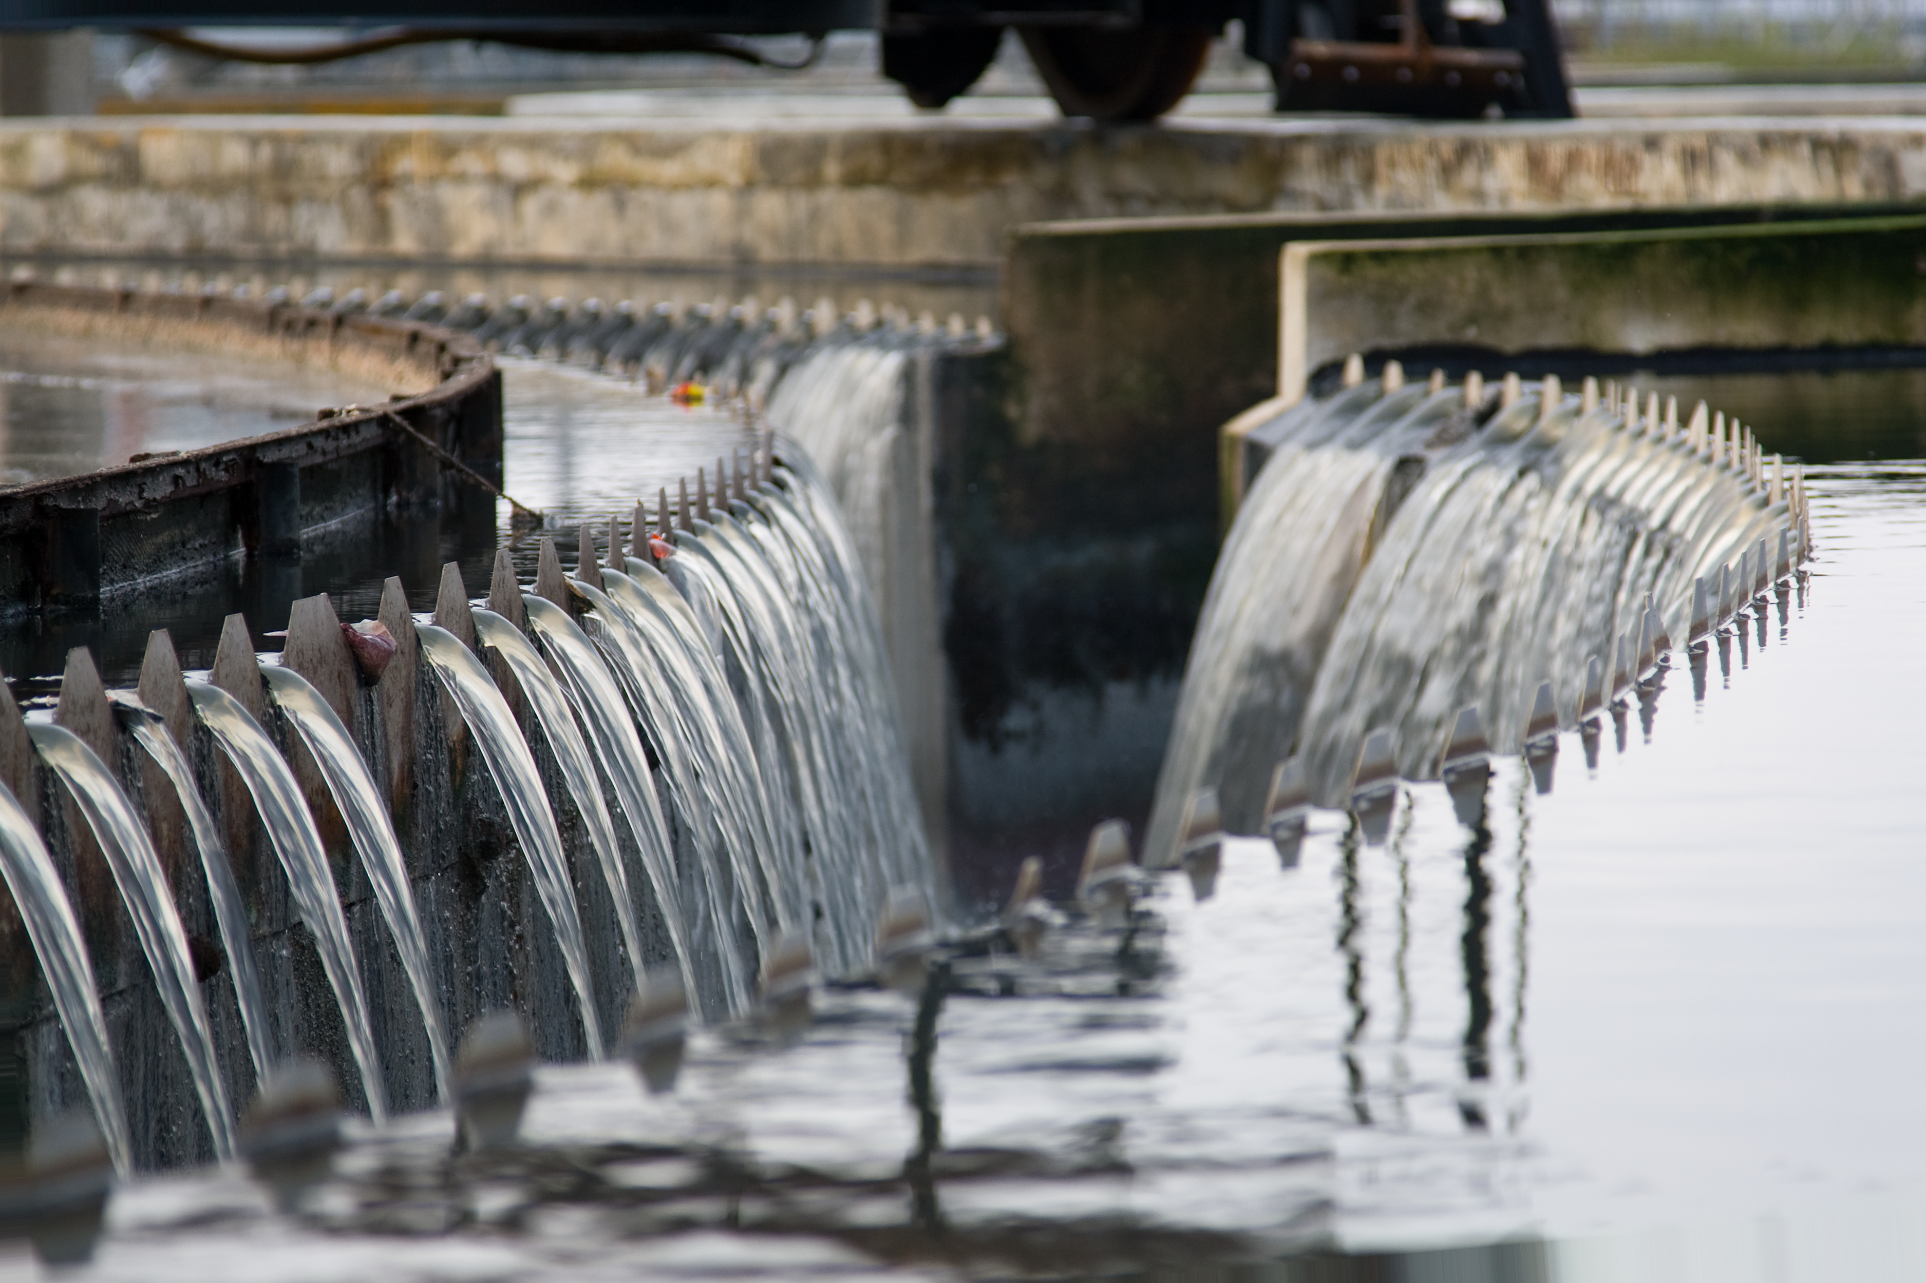
DĚKUJeme
ZA POZORNOST

